Slide 1
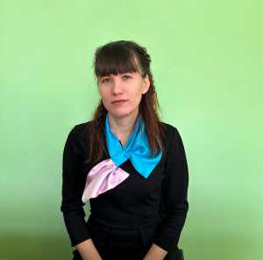
Министерство образования Республики Мордовия
Богдашкина Екатерина Владимировна
Воспитатель
«МБДОУ «Детский сад «Радуга» комбинированного вида»
Рузаевского муниципального района Республики Мордовия
Дата рождения: 09.06.1987 г.
Профессиональное образование: МГПИ им. М. Е. Евсевьева
Специальность: «Физика» с дополнительной специальностью «Информатика»
Квалификация: учитель физики и информатики
Дата выдачи: 30.06.2009 г.
Переподготовка : МГПИ им. М. Е. Евсевьева
Специальность: воспитатель
Дата выдачи: 15.04.2017 г.
Стаж педагогической деятельности: 10 лет
Общий трудовой стаж: 13 лет
Наличие квалификационной категории: соответствие занимаемой должности

Slide 2
Участие в инновационной (экспериментальной) деятельности
Результат участия на уровне образовательной организации – 1
Результат участия на муниципальном уровне – 1

Slide 3
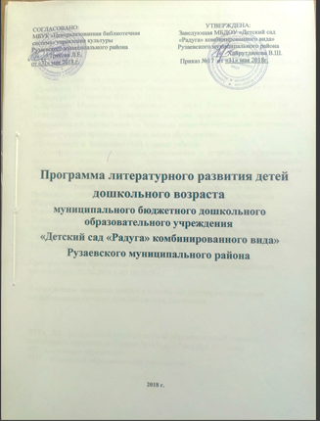
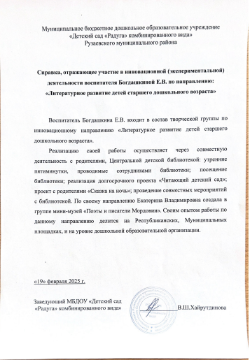
На уровне образовательной организации

Slide 4
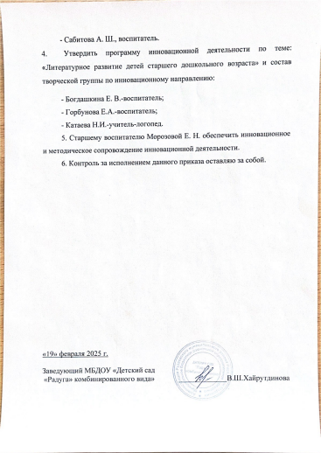

Slide 5
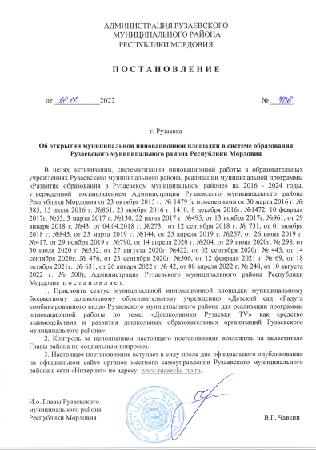
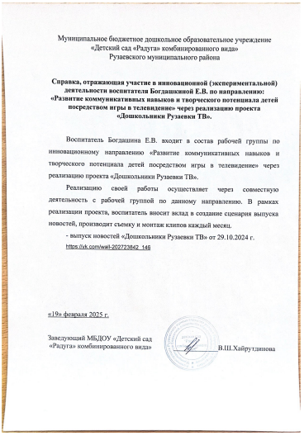
Муниципальный уровень

Slide 6
Наличие публикаций
Республиканский уровень – 2 Всероссийский уровень – 1 Международный уровень – 1

Slide 7
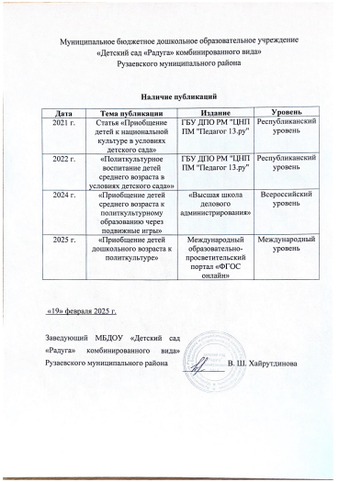

Slide 8
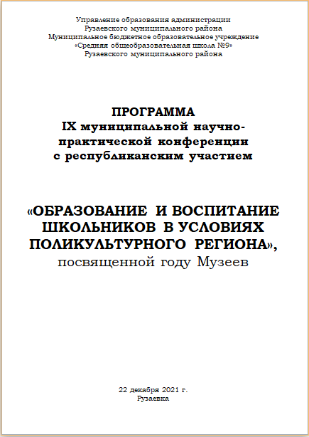
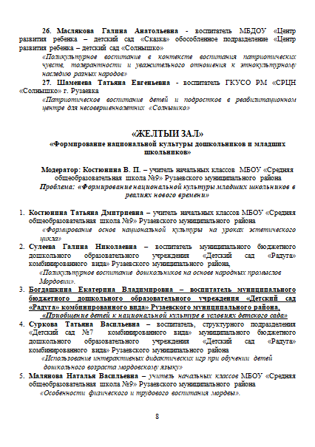
Республиканский уровень

Slide 9
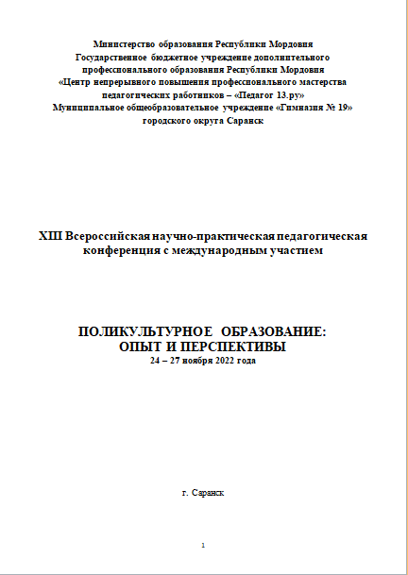
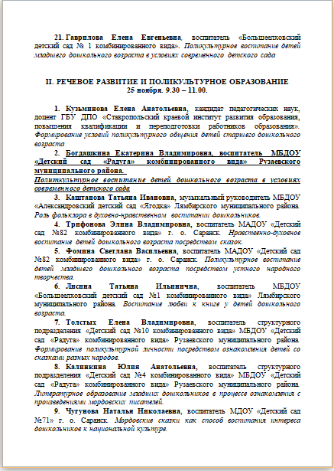
Республиканский уровень

Slide 10
Всероссийский уровень

Slide 11
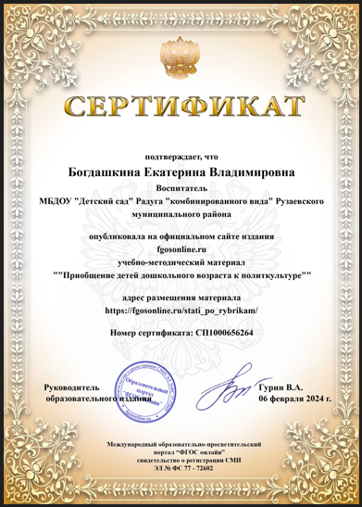
Международный уровень

Slide 12
Результаты участия воспитанников в конкурсах; выставках; турнирах; соревнованиях; акциях; фестивалях.
Победы и призовые места в очных муниципальных мероприятиях – 1
Победы и призовые места в очных республиканских мероприятиях – 1
Победы и призовые места в очных российских мероприятиях - 5
Победы и призовые места в очных международных мероприятиях – 1

Slide 13
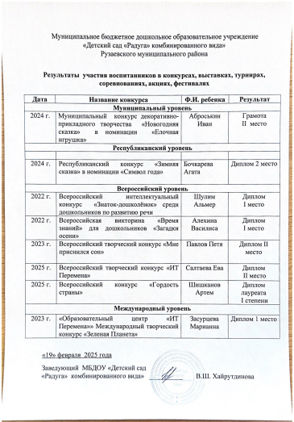

Slide 14
Муниципальный уровень

Slide 15
Республиканский уровень

Slide 16
Всероссийский уровень

Slide 17
Всероссийский уровень

Slide 18
Всероссийский уровень

Slide 19
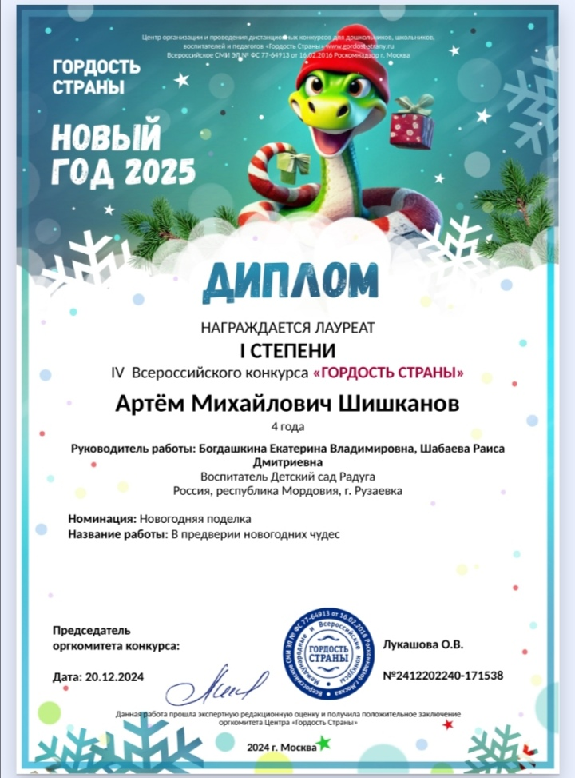
Всероссийский уровень

Slide 20
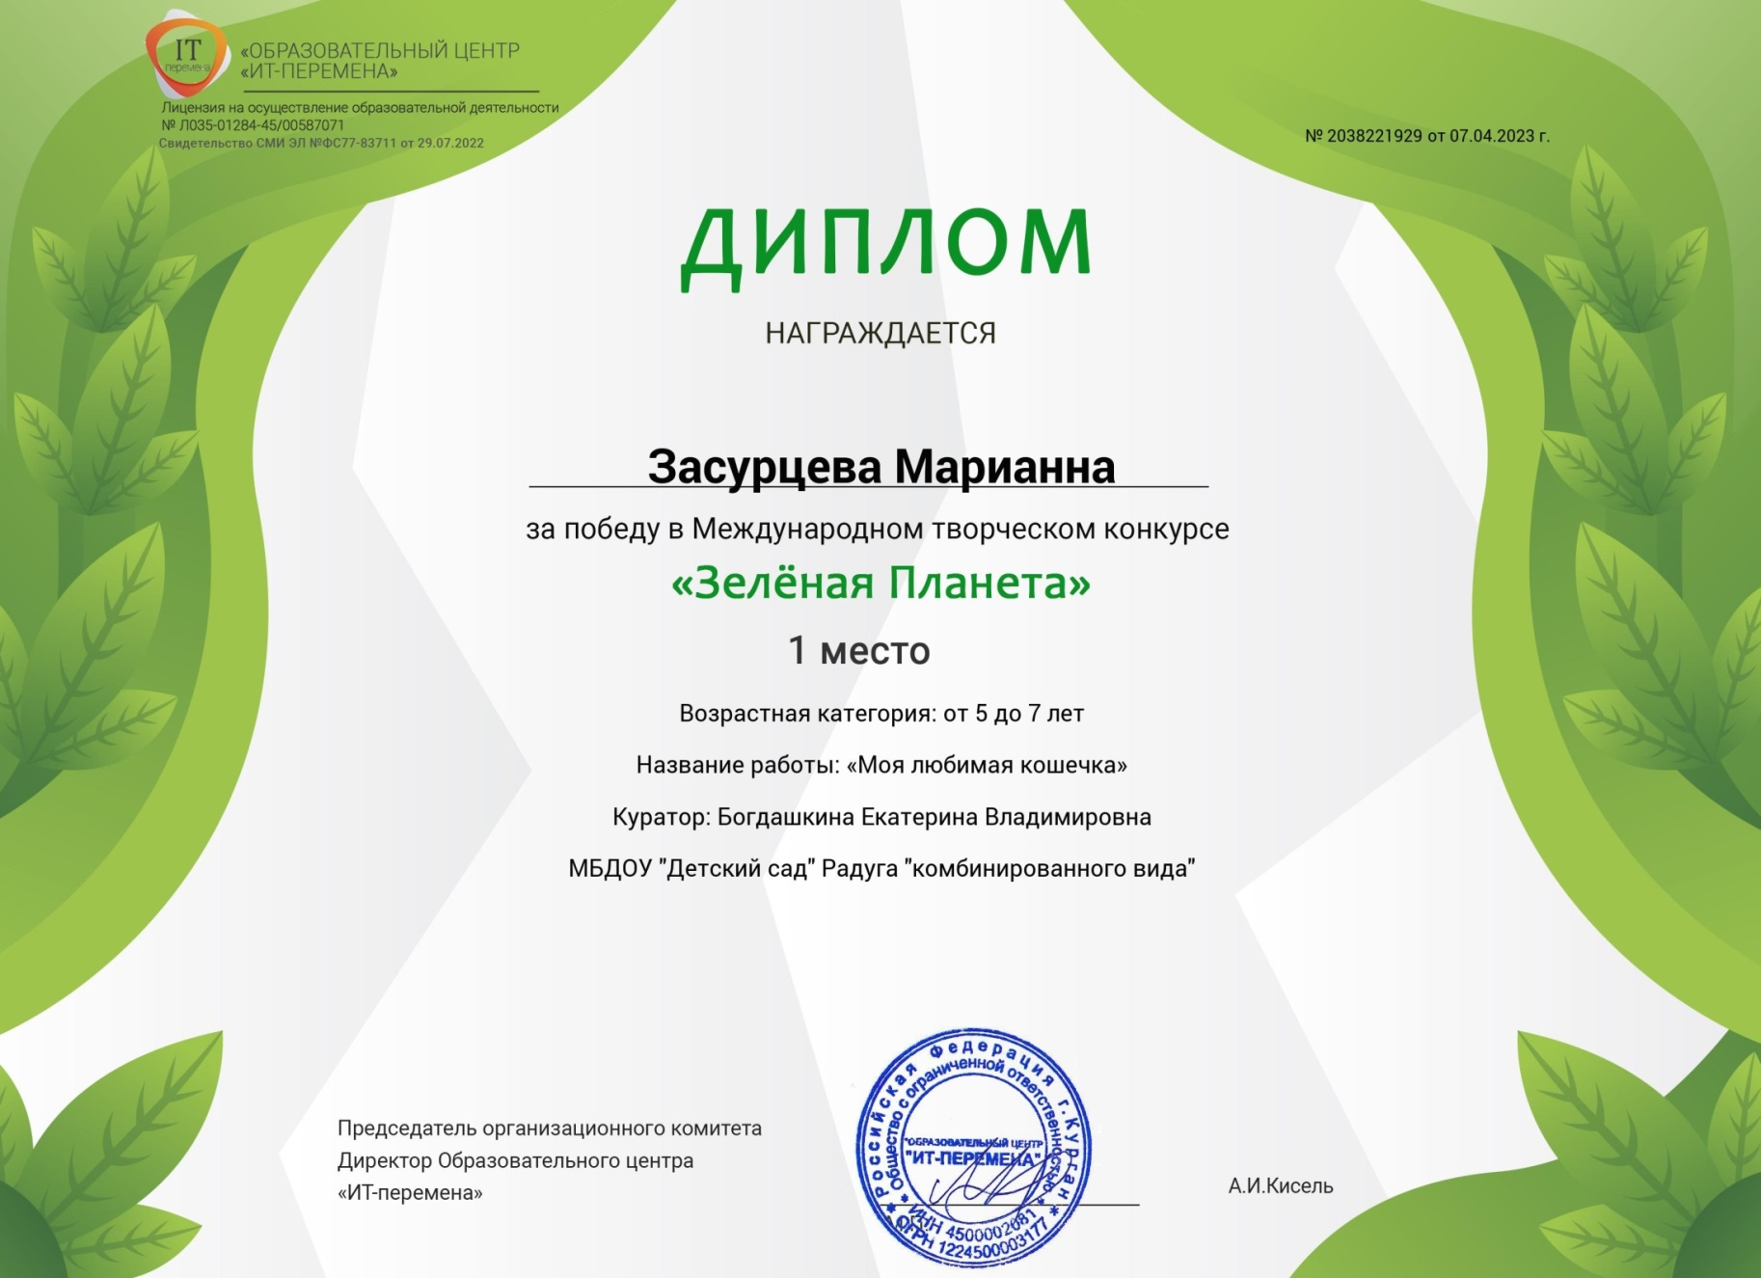
Международный уровень

Slide 21
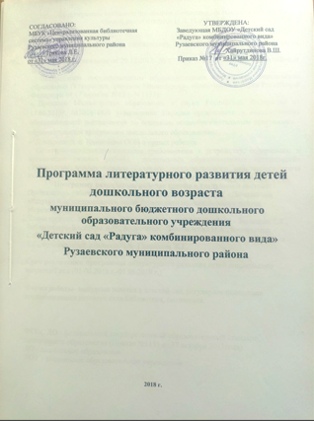
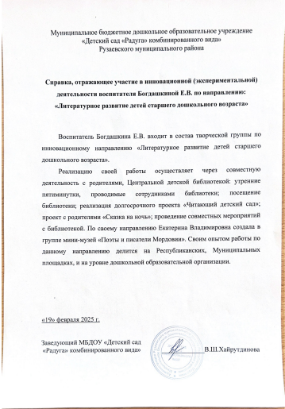
Наличие авторских программ, методических пособий

Slide 23
Выступления на заседаниях методических советов, научно-практических конференциях, педагогических чтениях, секциях, форумах, радиопередачах (очно) Уровень образовательной организации – 1 Муниципальный уровень– 1 Республиканский уровень – 1

Slide 24
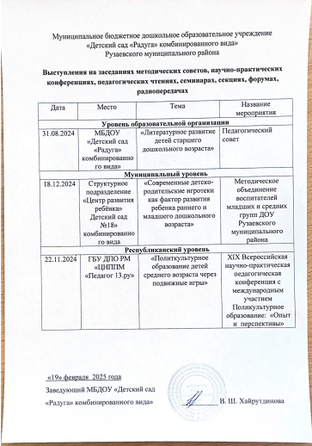

Slide 25
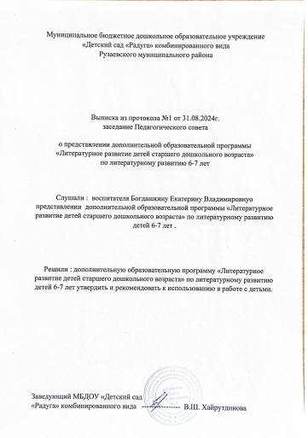
Уровень образовательной организации

Slide 26
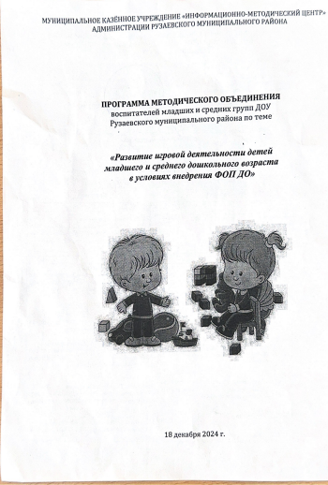
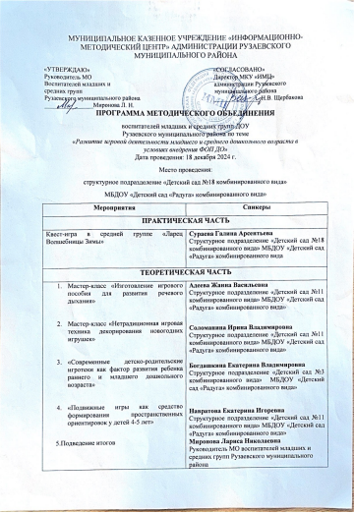
Муниципальный уровень

Slide 27
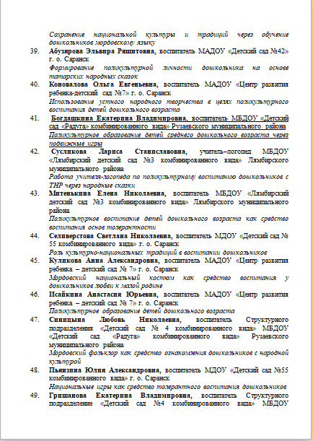
Республиканский уровень

Slide 28
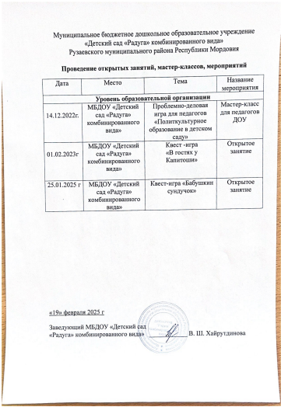
Проведение открытых занятий, мастер-классов, мероприятий Уровень образовательной организации – 3

Slide 29
Общественно-педагогическая активность педагога: участие в комиссиях, педагогических сообществах, в жюри конкурсов Участие на всероссийском уровне– 3

Slide 30
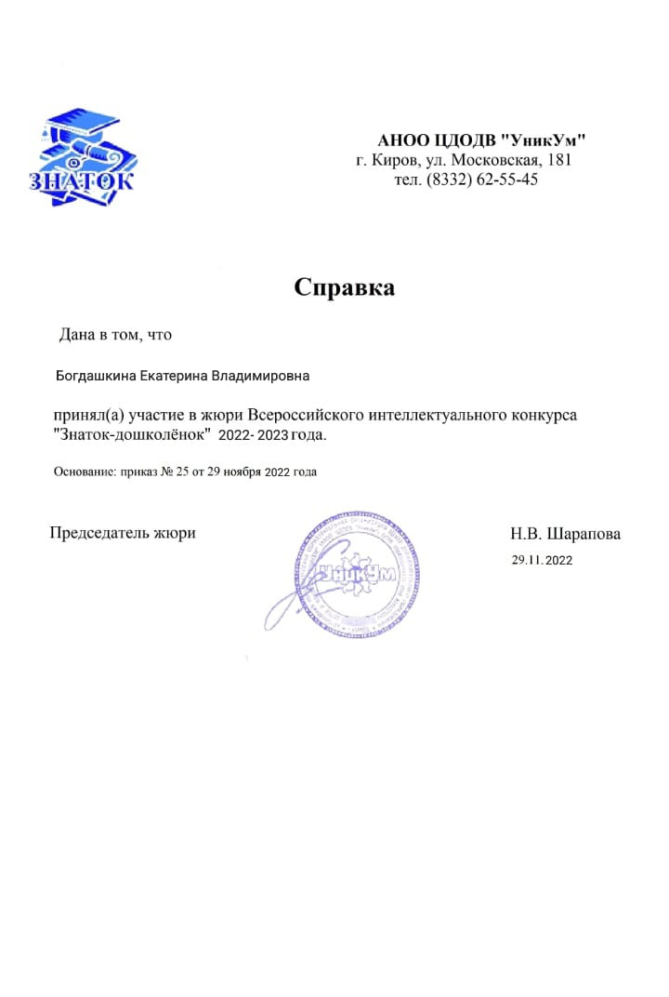
Всероссийский уровень

Slide 31
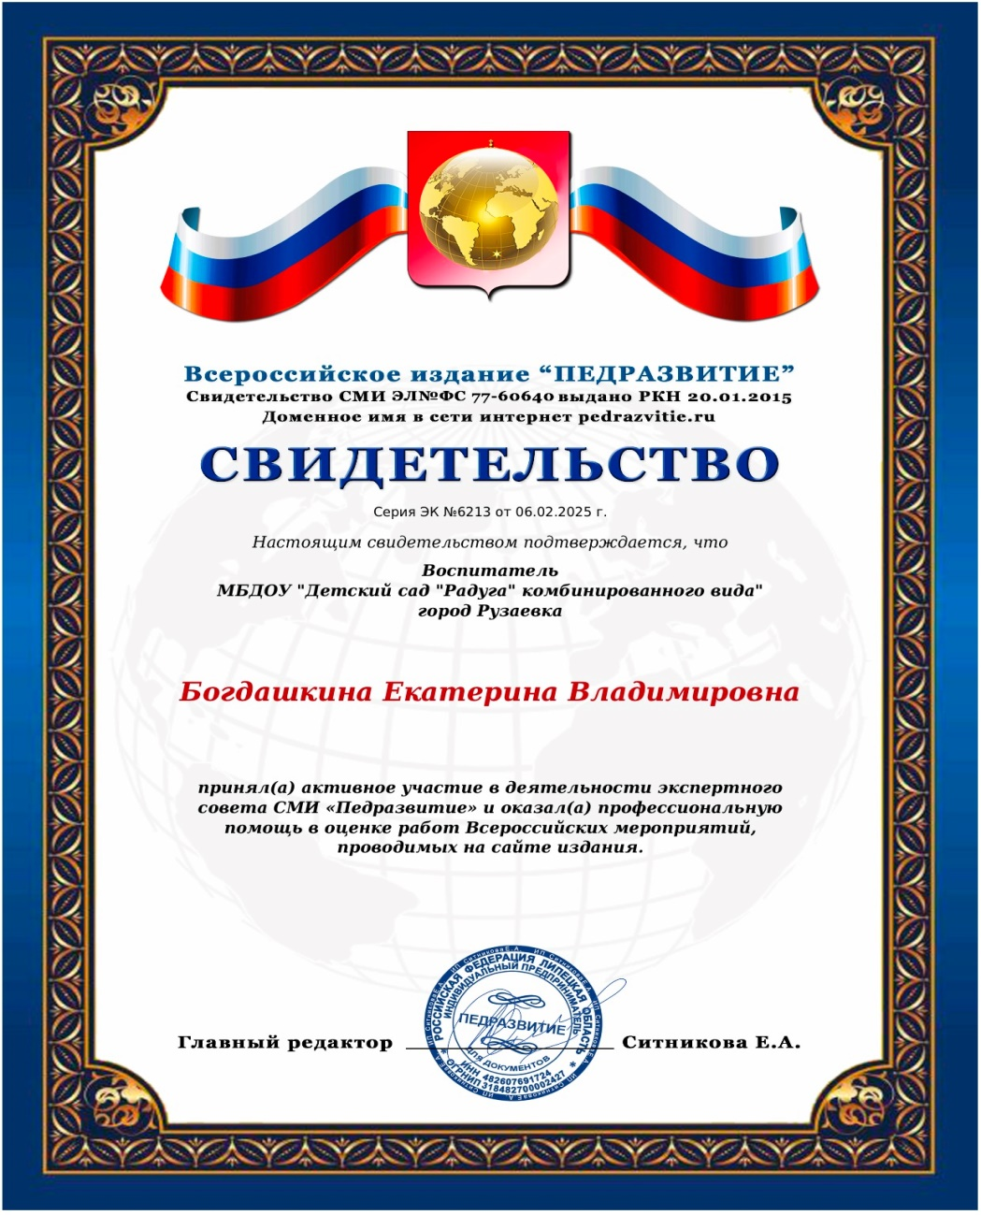
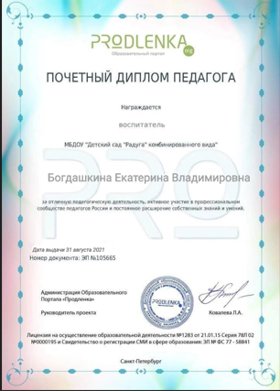
Всероссийский уровень

Slide 32
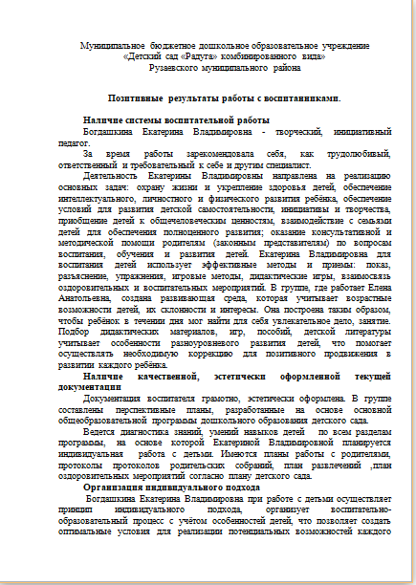
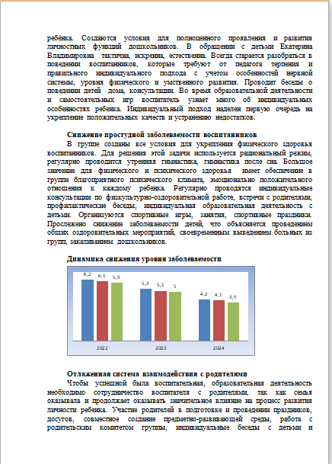
Позитивные результаты работы с воспитанниками

Slide 33
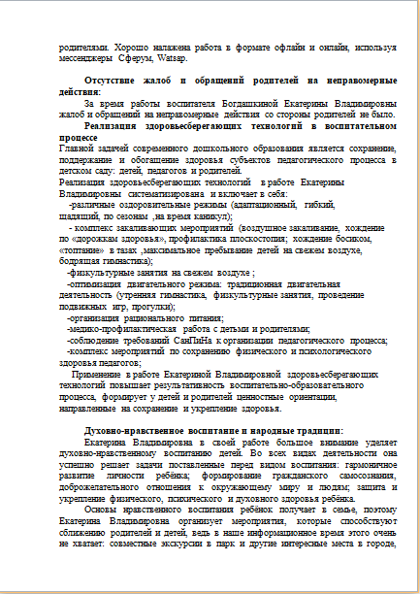
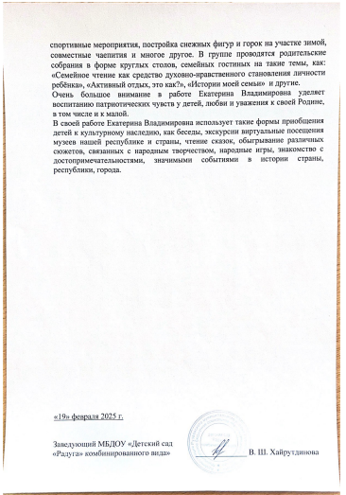

Slide 34
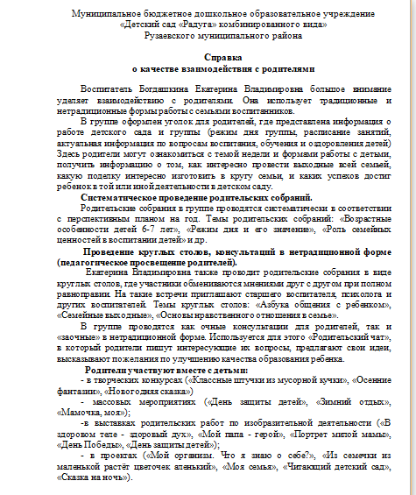
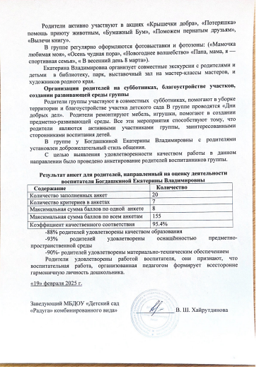
Качество взаимодействия с родителями

Slide 35
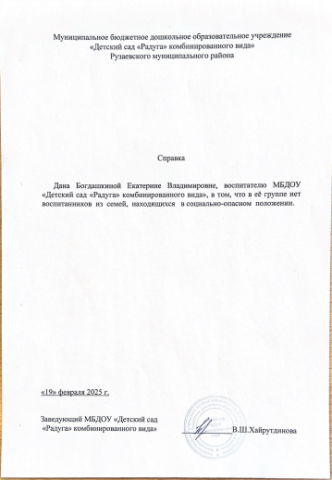
Работа с детьми из социально-неблагополучных семей

Slide 36
Участие педагога в профессиональных конкурсах
Участие в очных муниципальных конкурсах – 1
Победы и призовые места в конкурсах на порталах сети Интернет – 6
Победы и призовые места в очных муниципальных конкурсах – 1
Победы и призовые в очных конкурсах республиканского уровня – 1
Призовые места и победы в очных конкурсах всероссийского уровня – 3
Призовые места и победы в очных международного уровня – 2

Slide 37
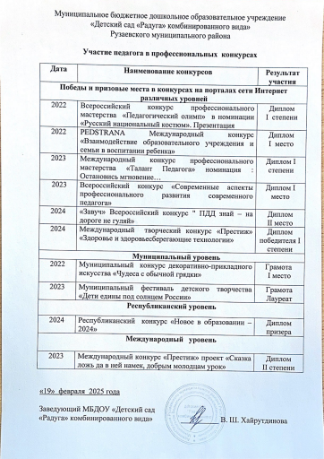

Slide 38
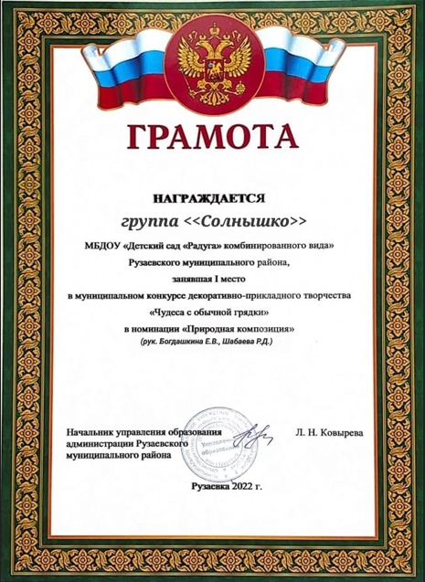
Муниципальный уровень

Slide 39
Республиканский уровень

Slide 40
Всероссийский уровень

Slide 41
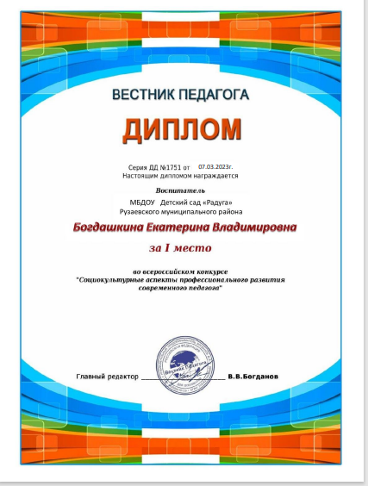
Всероссийский уровень

Slide 42
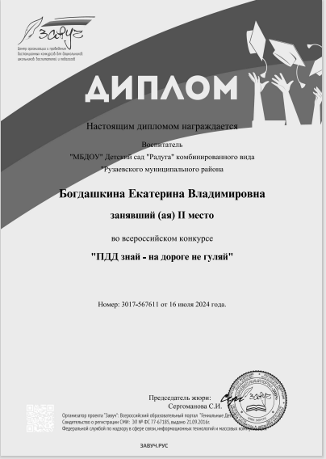
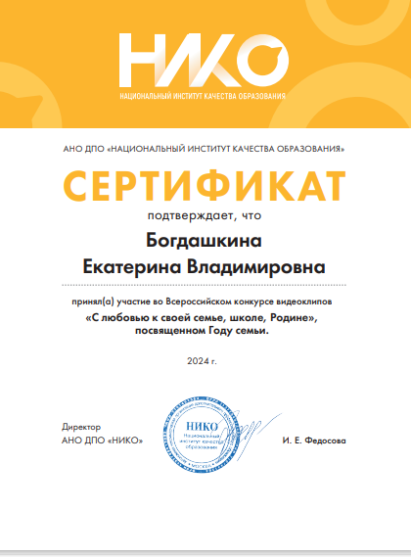
Всероссийский уровень

Slide 43
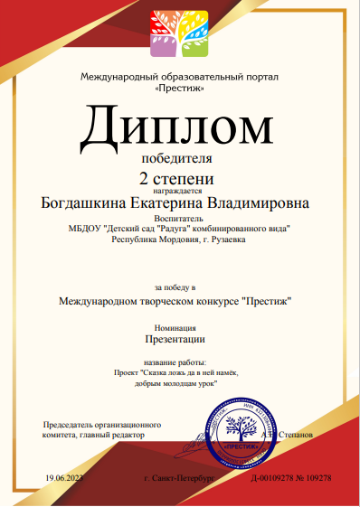
Международный уровень

Slide 44
Награды и поощрения
Поощрения всероссийского уровня – 2

Slide 45
Всероссийский уровень

